Slide 1
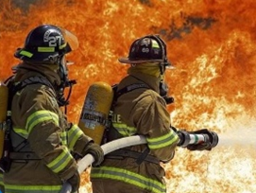
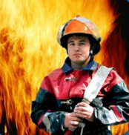
ПРОЕКТ НА ТЕМУ: «КТО НАС ЗАЩИЩАЕТ?»
Подготовил …

Slide 2
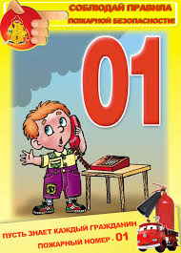
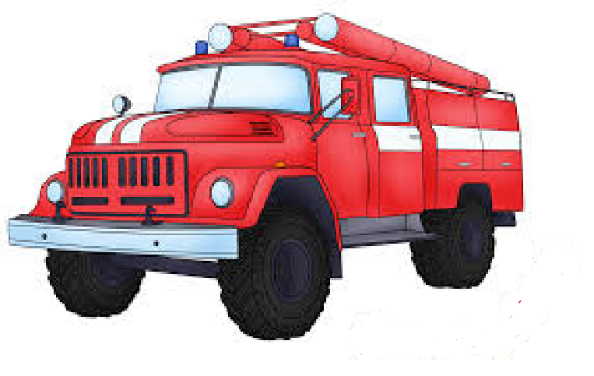
Если вдруг беда случится,
Где-то что-то загорится,
Там пожарный нужен срочно.
Он погасит, - это точно.
У пожарных есть забота
Защитить нас от огня
И котенка, и слоненка,
Папу, маму и меня.
Если в доме пахнет дымом –
Не пройдет пожарный мимо
Сильный, храбрый и отважный
Занят он работой важной,
И в любое время суток
Он примчится за минуту.

Slide 3
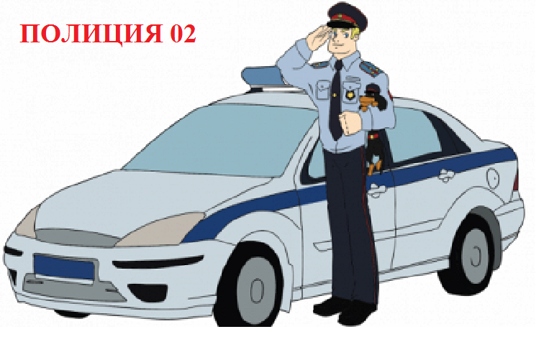
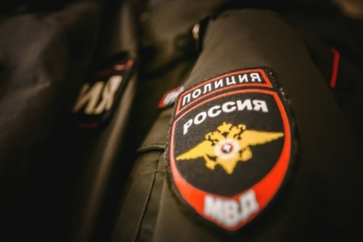
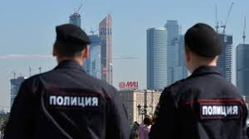
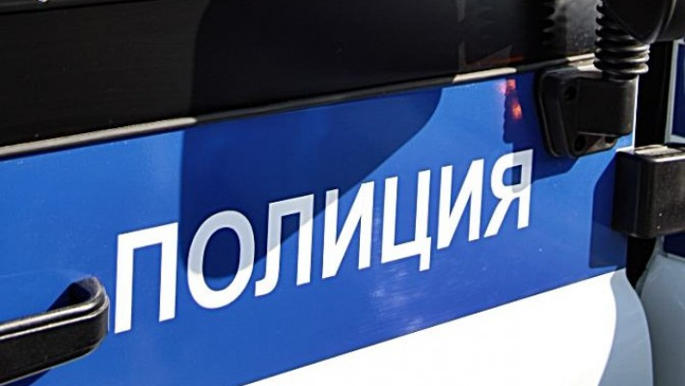
Если вы в беду попали,
Телефон 02 набрали.
К вам полиция придёт,
Всем поможет, всех спасёт.

Slide 4
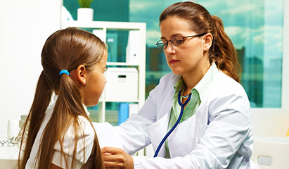
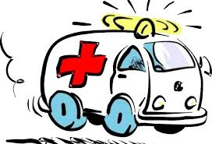
На белой машине с красным крестом
Доктор примчится к больным в каждый дом.
Машина поедет с сиреной, мигая
Нужна неотложно служба такая!
Другие машины ей путь уступают.
Скорую помощь все граждане знают!

Slide 5
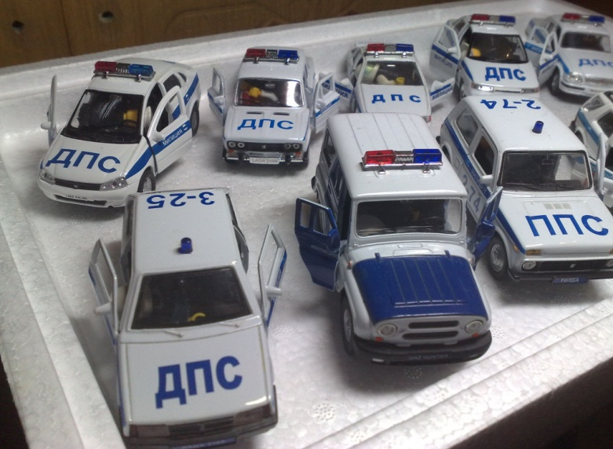
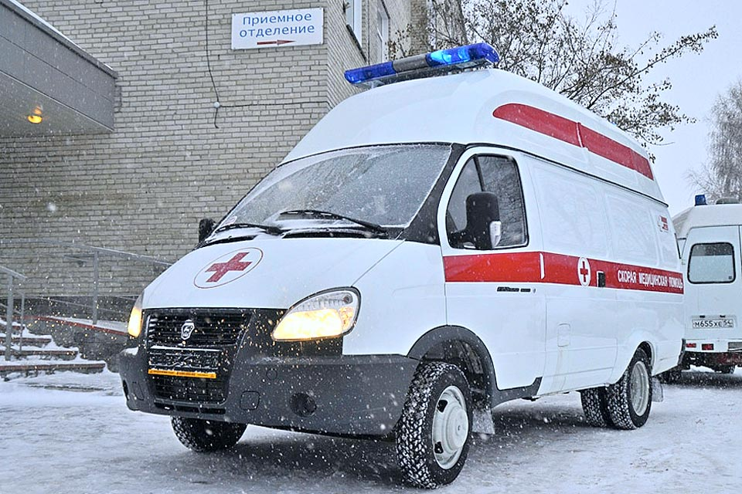
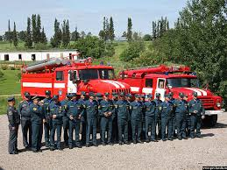
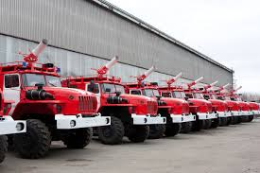
Для того , чтобы обеспечить безопасность повседневной жизни и были созданы специальные службы защиты населения

